Slide 1

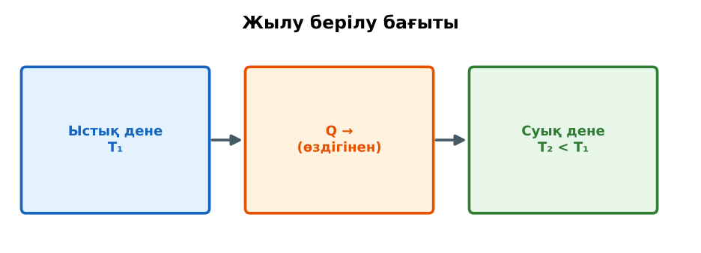
ФИЗИКА · 8-СЫНЫП · 19-САБАҚ
Бөлім: Термодинамика негіздері
Жылу үдерістерінің қайтымсыздығы, термодинамиканың екінші заңы
Педагог: ______________________
Құндылық: Әділдік және жауапкершілік
Notes:
Сабақтың тақырыбы: Жылу үдерістерінің қайтымсыздығы, термодинамиканың екінші заңы. Бөлім: Термодинамика негіздері. Ұйымдастыру кезеңі: сәлемдесу, түгендеу, бағалау парағын тарату. (Тақырып пен сурет шертілгенде пайда болады.)

Slide 2

Сабақтың мақсаты
Сабақтың басы · 6 мин
Оқу мақсаттары (бағдарлама)
Сабақ соңында біз:
8.3.2.18 – термодинамиканың екінші заңының мағынасын түсіндіру
1
Қайтымды және қайтымсыз процестерді ажыратады
2
Термодинамиканың II заңын тұжырымдайды
3
Жылу өз бетінше суық денеден ыстық денеге өтпейтінін мысалмен түсіндіреді
4
Тоңазытқыштың жұмысын II заң тұрғысынан талдайды
Notes:
Мақсаттарды бір-бірлеп шертіп ашыңыз. Проблемалық жағдаяттан кейін осы слайдқа оралып, мақсатты оқушылармен бірге тұжырымдаңыз.

Slide 3


Білімді өзектендіру: «Сұрақтар себеті»
Сабақтың басы · 6 мин
Себеттен «Термодинамиканың бiрiншi заңы, газдың және будың жұмысы Пр. №3 жылулық тепе-теңдік орныққандағы энергияның сақталу заңын зерттеу» тақырыбына арналған сұрақ жазылған қағазды алып, жауап береді.
Өткен тақырып: Термодинамиканың бiрiншi заңы, газдың және будың жұмысы Пр. №3 жылулық тепе-теңдік орныққандағы энергияның сақталу заңын зерттеу
Әділдік және жауапкершілік
«Тура биде туған жоқ» (халық мақалы).
Notes:
Әдіс: «Сұрақтар себеті». Себеттен «Термодинамиканың бiрiншi заңы, газдың және будың жұмысы Пр. №3 жылулық тепе-теңдік орныққандағы энергияның сақталу заңын зерттеу» тақырыбына арналған сұрақ жазылған қағазды алып, жауап береді. Шерткенде құндылық пен дәйексөз шығады: «Тура биде туған жоқ» (халық мақалы).

Slide 4


Проблемалық жағдаят
Сабақтың басы · 6 мин
Ыстық шай өздігінен суиды, бірақ салқын шай бөлмеден жылу алып, өздігінен қайнамайды. Неліктен?
Болжамдарыңды айтыңдар! Бүгінгі сабақтың тақырыбы қандай болуы мүмкін?
Notes:
Проблемалық сұрақты оқып, болжамдарды тыңдаңыз. Шерткенде төменгі тапсырма шығады. Жауапқа сабақ соңында қайта оралыңыз.

Slide 5

Жаңа білім
Сабақтың ортасы · 12 мин
Қайтымсыз процесс – өздігінен тек бір бағытта жүреді (диффузия, жылу берілу, үйкеліс).
Термодинамиканың II заңы (Клаузиус): жылу өздігінен суық денеден ыстық денеге өтпейді.
Тоңазытқыш жылуды суықтан ыстыққа сыртқы жұмыс (электр энергиясы) есебінен ғана тасымалдайды.
Табиғи процестер ретсіздіктің артуы бағытында жүреді.
Жылу өздігінен ыстықтан суыққа өтеді
Notes:
Әдіс: «Топтық постер». Топтар оқулық мәтіні бойынша А3 постер (сызба + формула + мысал) жасап, 1 минутта қорғайды. Тармақтар шерткен сайын бір-бірлеп шығады – әрқайсысын талқылаңыз.

Slide 6

Суретпен жұмыс
Сабақтың ортасы · 12 мин
Суретте не бейнеленген? Қандай физикалық шамалар мен заңдылықтарды көрсетеді? Өз сөзіңмен түсіндір.
Notes:
«Суретті оқу» тапсырмасы: оқушылар жұппен суреттерді сипаттайды, мұғалім жетекші сұрақтар қояды. Суреттер шерткенде кезекпен шығады.

Slide 7

Бекіту: «Бір қадам алға»
Сабақтың ортасы · 7 мин
Тақтада есептің шешімі қадамдарға бөлінген; оқушылар кезекпен шығып, келесі қадамды жазады.
Тапсырма: 6 процесті «қайтымды/қайтымсыз» деп топтастырыңдар: маятник (үйкеліссіз), шайдың суы, иістің таралуы, тежелген көлік, серіппенің тербелісі, мұздың еруі.
Notes:
Әдіс: «Бір қадам алға». Тақтада есептің шешімі қадамдарға бөлінген; оқушылар кезекпен шығып, келесі қадамды жазады. Шешімді тақтада бірге тексеріңіз.

Slide 8

Сергіту сәті
Сабақтың ортасы · 2 мин
«Тепе-теңдік». Оқушылар бір аяқпен тұрып, қолдарын иіндік сияқты жайып, тепе-теңдікті сақтайды.
Notes:
Қысқа сергіту сәті – 1–2 минут.

Slide 9

Деңгейлік тапсырмалар
Сабақтың ортасы · 11 мин
С
В
А
С деңгейі
В деңгейі
талдау, жинақтау
А деңгейі
қолдану
білу, түсіну
Деңгейіңді өзің таңда. А деңгейін орындасаң – В деңгейіне өт!
Notes:
Деңгейлер баспалдақ сияқты шерткен сайын шығады. Саралау «Таңдау» арқылы. ЕББҚ оқушыларына: тапсырманы бөліктерге бөліп беру және қосымша 3–5 минут; аудио/бейне нұсқау, нұсқауды тақтаға жазып қою.

Slide 10

А деңгейі: білу, түсіну
Сабақтың ортасы · 11 мин
А
Қайтымсыз процестерге 3 мысал келтір.
Жауабы: Шайдың суы, иістің таралуы, тежелу.
Notes:
Жауап кілті шерткенде ғана шығады – оқушылар орындап болғаннан кейін көрсетіңіз. А деңгейі: Шайдың суы, иістің таралуы, тежелу.

Slide 11
В деңгейі: қолдану
Сабақтың ортасы · 11 мин
В
Тоңазытқыш II заңды бұза ма? Энергия ағынын сызбамен түсіндір.
Жауабы: Жоқ – жұмыс (электр энергиясы) жұмсалады; ішінен жылу алып, сыртқа көбірек жылу береді.
Notes:
Жауап кілті шерткенде ғана шығады – оқушылар орындап болғаннан кейін көрсетіңіз. В деңгейі: Жоқ – жұмыс (электр энергиясы) жұмсалады; ішінен жылу алып, сыртқа көбірек жылу береді.

Slide 12
С деңгейі: талдау, жинақтау
Сабақтың ортасы · 11 мин
С
Неліктен жылу машинасы алған жылудың бәрін жұмысқа айналдыра алмайды? II заңмен байланыстыр.
Жауабы: Жылудың бір бөлігі міндетті түрде суытқышқа берілуі керек – ПӘК < 100%.
Notes:
Жауап кілті шерткенде ғана шығады – оқушылар орындап болғаннан кейін көрсетіңіз. С деңгейі: Жылудың бір бөлігі міндетті түрде суытқышқа берілуі керек – ПӘК < 100%.

Slide 13


Бекіту: Kahoot викторинасы
Сабақтың соңы · 7 мин
1
Жылу өздігінен суықтан ыстыққа өте ме?
жоқ
2
Диффузия қайтымды ма?
жоқ
Kahoot
3
II заңды кім тұжырымдады?
Клаузиус
Notes:
Жауаптар жасыл белгімен шерткен сайын бір-бірлеп шығады. 1) жоқ; 2) жоқ; 3) Клаузиус. Онлайн нұсқасын Kahoot платформасында дайындаңыз (https://kahoot.com/).

Slide 14

Рефлексия: «Нысана»
Сабақтың соңы · 7 мин
Оқушылар нысананың 4 секторына («түсіндім», «белсенді болдым», «топпен жұмыс», «қызықты болды») белгі қояды.
9–10 балл
Өте жақсы
7–8 балл
Жақсы
5–6 балл
Қанағаттанарлық
0–4 балл
Қолдау қажет
Notes:
Рефлексияны 2–3 минутта өткізіңіз. Бағалау шкаласы бойынша оқушылар өз балын анықтайды.

Slide 15

Үй тапсырмасы
Сабақтың соңы · 7 мин
А
А деңгейі
В
В деңгейі
С
С деңгейі
§14; 5 мысал.
Тоңазытқыштың артқы торы неге жылы екенін зерттеу.
«Уақыт жебесі» және II заң туралы эссе.
Notes:
Үй тапсырмасы сараланған: оқушы деңгейін өзі таңдайды. Kundelik.kz-ке енгізіңіз.

Slide 16
Сабаққа белсенді қатысқандарыңа рахмет!
«Тура биде туған жоқ» (халық мақалы).
Notes:
Сабақты қорытындылау.

